Slide 1
大中票券債券市場展望雙週報
2026/10/19

Slide 2
市場回顧
美債殖利率自高檔回落，美國最新公佈的通膨數據再度高於市場預期，加深投資人對聯準會後續升息的疑慮，科技股賣壓湧現，資金轉進美債避險，帶動美國公債殖利率走低，上週五美債10年券收在5.0728%。
台債殖利率小幅下跌，在5年期及10年期指標公債連續多日成交意願低落之後，隨著科技股回落之際，避險情緒帶動國際債市殖利率從高點回落，上週五10年券A15109下跌至2.02%。

Slide 3
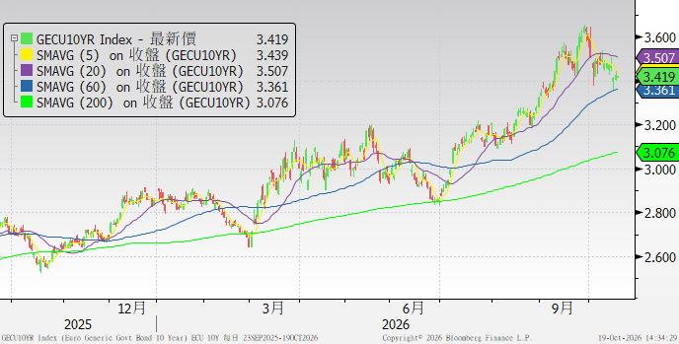
歐債十年期利率走勢圖

Slide 4
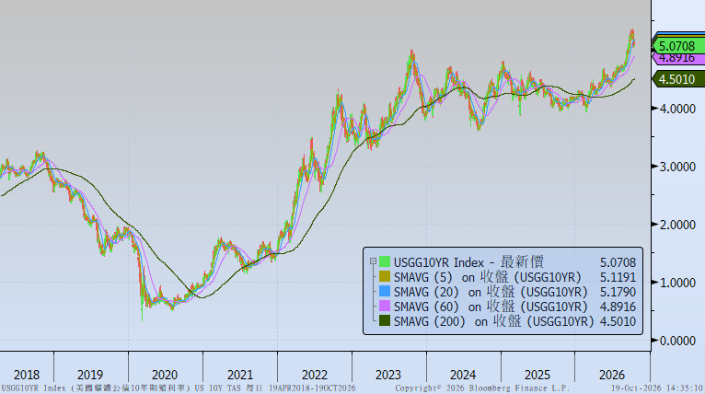
美債十年期利率走勢圖

Slide 5
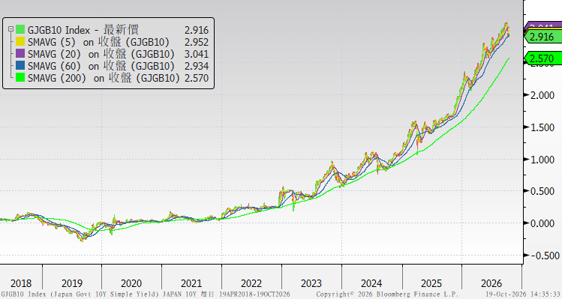
日債十年期利率走勢圖

Slide 6
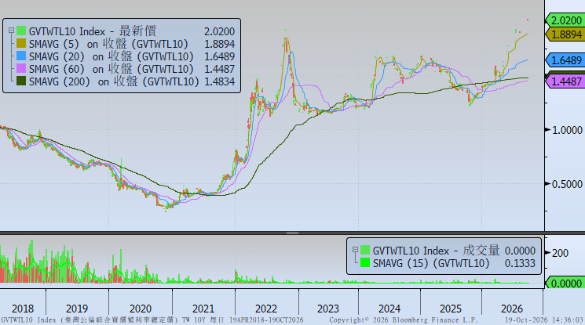
台債十年期利率走勢圖

Slide 7
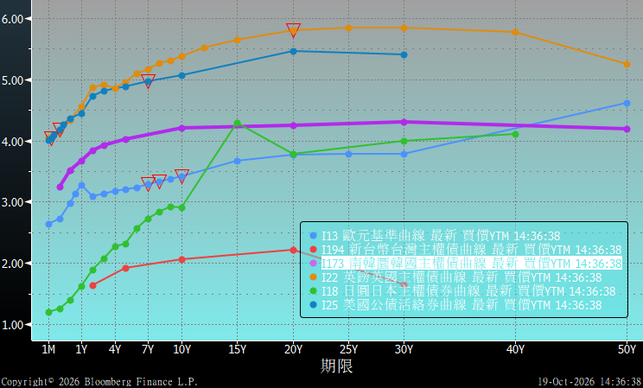
主要國家殖利率曲線

Slide 8
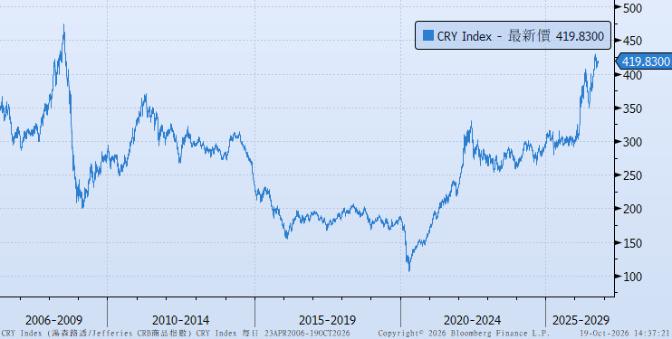
原物料指數

Slide 9
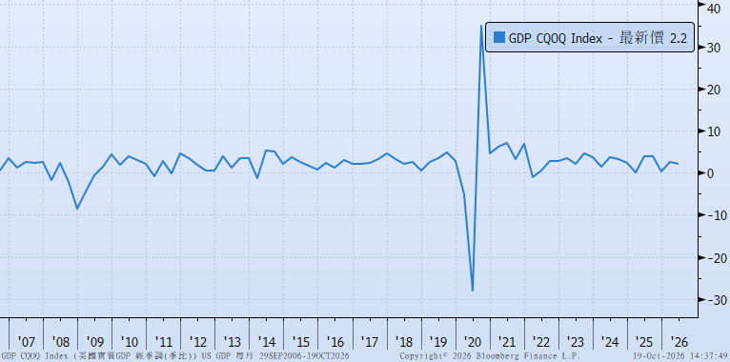
美國GDP成長率

Slide 10
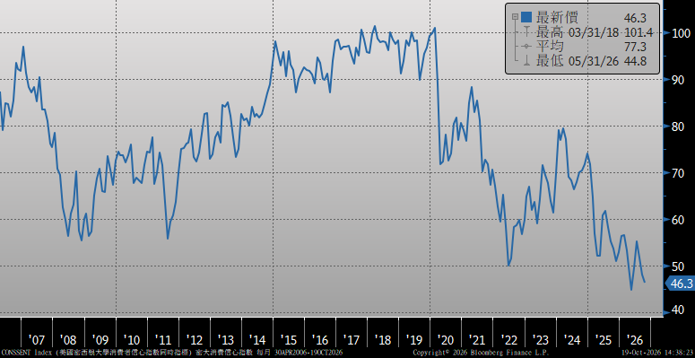
密大消費信心

Slide 11
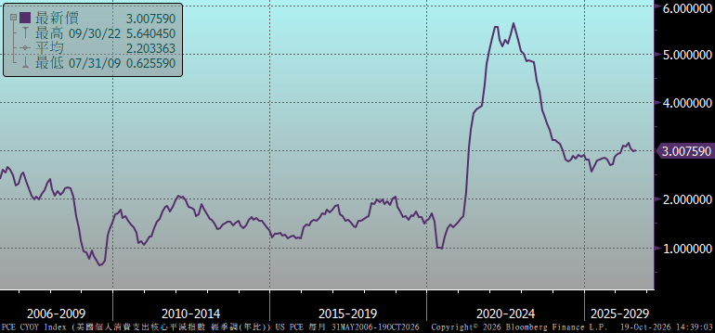
美國個人消費支出核心平減指數 經季調(年比)

Slide 12
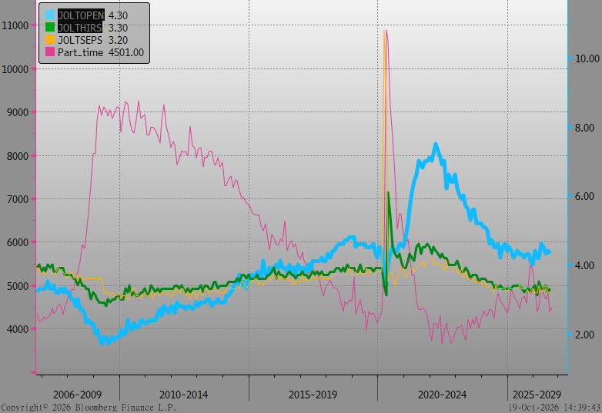
美國就業情況

Slide 13
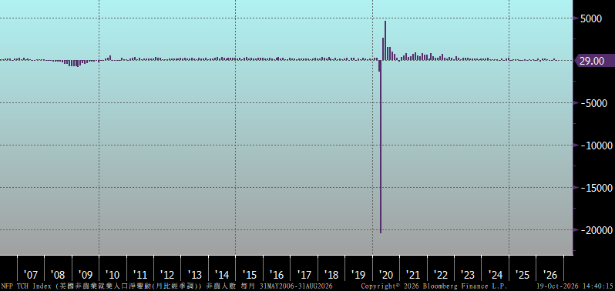
美國非農就業人數

Slide 14
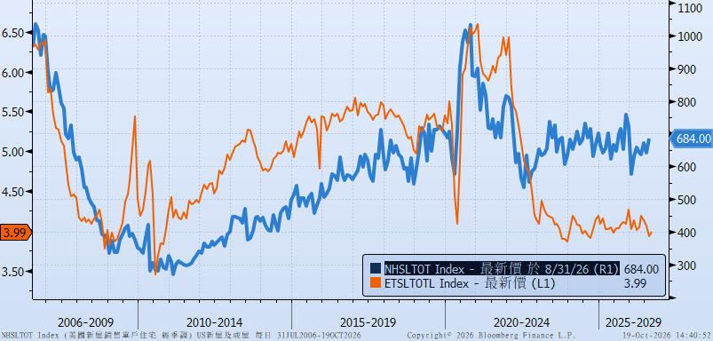
美國新屋及成屋銷售

Slide 15
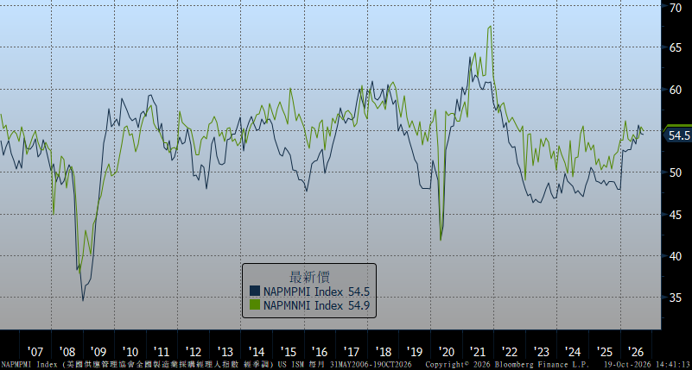
ISM指數

Slide 16
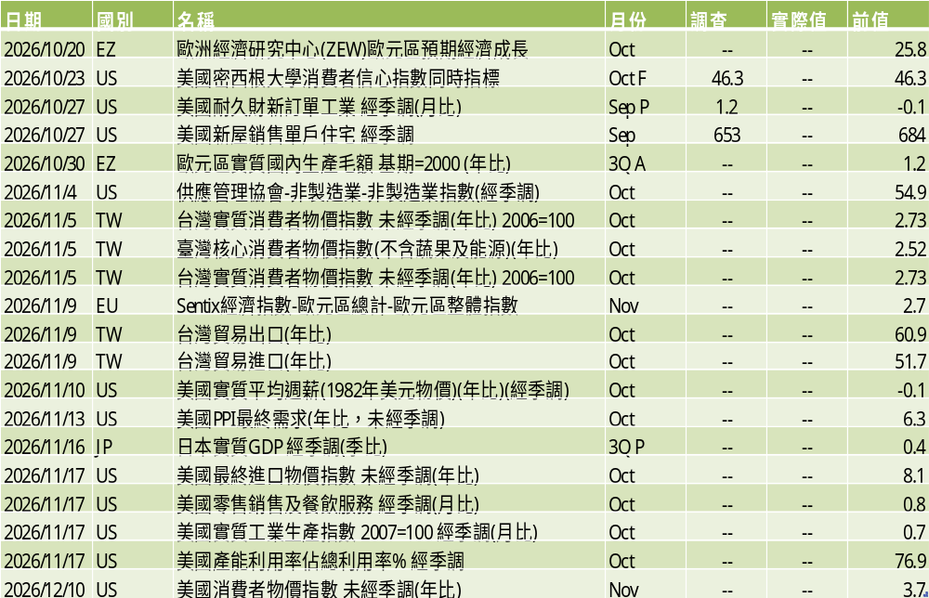
經濟數據預報
日期 | 國別 | 名稱 | 月份 | 調查 | 實際值 | 前值
2026/9/30 | CN | 中國非製造業採購經理指數(PMI) - 商務活動(經季節調整) | Sep | -- | -- | 49
2026/9/30 | CN | 中國製造業採購經理指數 | Sep | -- | -- | 49.8
2026/9/22 | EZ | 歐元區消費者信心指數 | Sep P | -16 | -- | -15.5
2026/9/23 | EZ | Markit歐元區製造業PMI指數 | Sep P | 52.6 | -- | 52.7
2026/9/23 | EZ | Markit歐元區服務業PMI指數 | Sep P | 51.4 | -- | 51.6
2026/9/23 | EZ | Markit歐元區綜合PMI指數 | Sep P | 51.8 | -- | 52
2026/10/1 | EZ | 歐元區失業率 經季調 | Aug | -- | -- | 6.4
2026/9/24 | JP | Nikkei/Markit日本製造業採購經理人指數(經季調) | Sep P | -- | -- | 54.9
2026/9/24 | JP | Nikkei/Markit日本服務業PMI企業活動(經季調) | Sep P | -- | -- | 52.5
2026/9/24 | JP | Nikkei/Markit日本綜合採購經理人指數產出(經季調) | Sep P | -- | -- | 53.5
2026/10/2 | JP | 日本失業率 經季調 | Aug | -- | -- | 2.4
2026/9/22 | TW | 台灣失業率 經季調 | Aug | 3.32 | -- | 3.33
2026/9/23 | TW | 台灣實質工業生產指數（年比） | Aug | 26.7 | -- | 25.61
2026/9/23 | US | Markit美國製造業PMI(經季調) | Sep P | 53.6 | -- | 53.9
2026/9/23 | US | Markit美國服務業PMI企業活動(經季調) | Sep P | 55.9 | -- | 56.5
2026/9/23 | US | Markit美國綜合PMI(經季調) | Sep P | 54.7 | -- | 56
2026/9/24 | US | 美國首次申請失業救濟金人數 經季調 | Sep 19 | 200 | -- | 196
2026/9/25 | US | 美國耐久財新訂單工業 經季調(月比) | Aug P | -0.3 | -- | 1.1
2026/9/25 | US | 美國密西根大學消費者信心指數同時指標 | Sep F | 47.5 | -- | 47.8
2026/9/25 | US | 美國密西根大學消費者信心指數目前指標 | Sep F | 50.5 | -- | 50.9
2026/9/25 | US | 美國密西根大學消費者信心指數未來指標 | Sep F | 45.5 | -- | 45.8
2026/9/30 | US | 美國實質GDP 經季調(季比) | 2Q F | 1.5 | -- | 1.5
2026/9/30 | US | 美國個人消費支出實質物價指數 經季調(月比) | Aug | 0.4 | -- | 0.2
2026/9/30 | US | 美國芝加哥採購經理人指數 | Sep | 51.9 | -- | 47.1

Slide 17
市場展望
本週關注經濟數據重點為，美國將公布美國密西根大學消費者信心指數同時指標，估值為46.3%前值為46.3%，美國耐久財新訂單工業經季調(月比)估值為1.2%前值為-0.1%。
操作方面，雖然近期美債利率大幅回落，緩解債市利空擔憂，惟Fed在12月及明年第一季仍有可能升息，操作仍須謹慎以對。台債市場，目前台債比較欠缺明確方向，但預計不會像美債波動那麼大，惟台灣9月CPI年增率為2.73%，是兩年半來以來最高漲幅，台灣央行12月升息的機率增加，債市操作以觀望為主。

